Slide 1

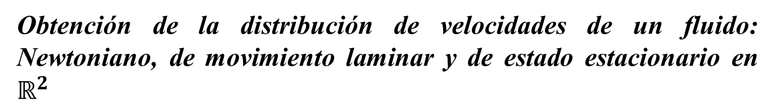
Obtención de la distribución de velocidades de un fluido: Newtoniano, de movimiento laminar y de estado estacionario en $ℝ^{2}$
Integrantes:
-Dylan Eduardo Soto Hernández 1863572
-Kevin Alfredo Cansino Tortoledo 1941507
-Francisco Iván Rugerio Salinas 1867280
Materia: Física computacional
Profesor: Alfredo Flores Tlahuice

Slide 2
Resumen:
Se desarrollaron las ecuaciones de Navier-Stokes para los siguientes casos: uno donde el campo de velocidades dependiera de una componente, y esta a su vez, dependiera de una sola variable. El otro caso fue: uno donde el campo de velocidades dependiera de una componente, y esta a su vez, dependiera de dos variables.
Esto para un fluido laminar, newtoniano y estado estacionario; el cual fluye por una cavidad rectangular. Es decir, un flujo de Poiseuille.
Luego se proponen las soluciones analíticas, para ambos tipos de E.D.P. Luego se procede a resolver ambas por el método de diferencias finitas, para por último, comparar los resultados numéricos con los analíticos.

Slide 3
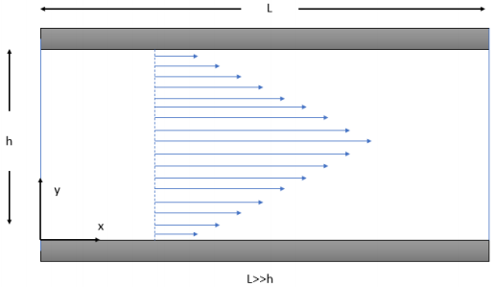
Premisas del caso 1:
-Se quiere encontrar el campo de velocidades de un fluido: Newtoniano, de movimiento laminar y de estado estacionario en $ℝ^{2}$, que fluye por dos paredes paralelas. Donde dicho campo tiene una componente, que depende de una variable.
(1) La densidad del fluido es aproximadamente constante.
(5) No se tomarán en cuenta los efectos de la gravedad.
(2) La viscosidad es constante.
(6) La presión solo depende de x.
(3) El fluido está en un estado estacionario.
(4) El fluido es laminar.
*El caso de la imagen es donde: V=V(u)

Slide 4

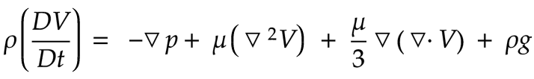
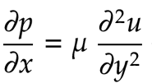
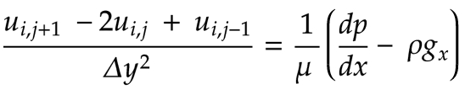
E. de Navier-Stokes, caso 1:
Sean las ecuaciones de Navier-Stokes, para un fluido incompresible:
Ecuación de continuidad:
Ecuación de Navier-Stokes:
Aplicando todas las consideraciones, tenemos:
En forma numérica:

Slide 5

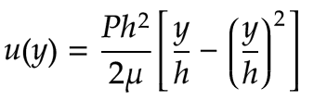


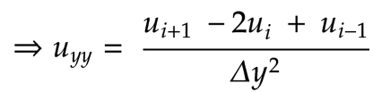



Solución numérica, caso 1:
Ecuación del modelo:
Solución analítica:
Drazin y Riley.(2006)
Discretización:
Como: u = u(y)

Slide 6
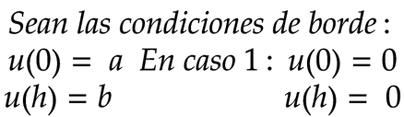


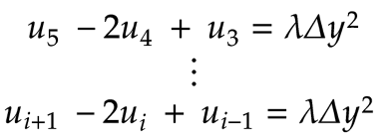

Condiciones de frontera y desarrollo:
Sustituyendo en i:

Slide 7
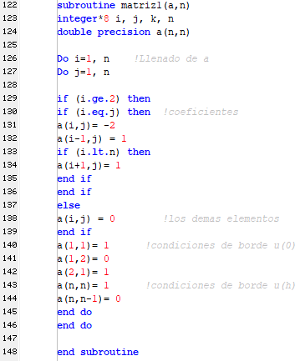
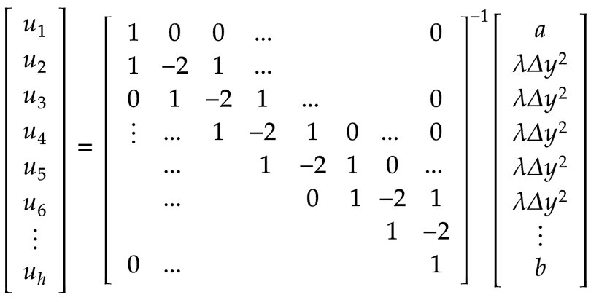
Forma matricial y parte del código:
En general, para i coeficientes de u:
Pd. La matriz inversa de a, se encontró con base a la descomposición LU.

Slide 8
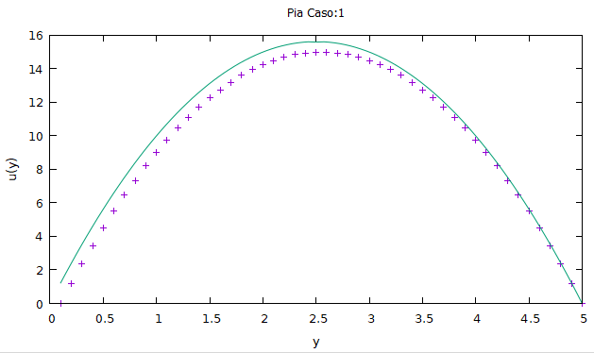
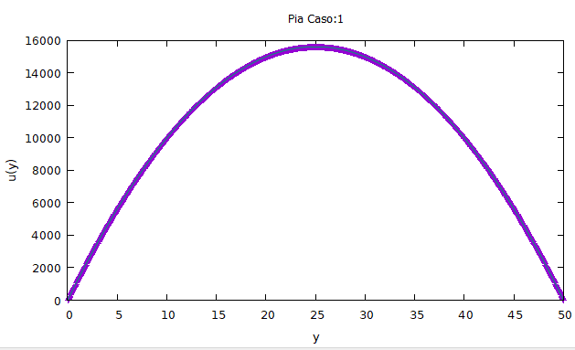
Resultados:
Con N = 50
Con N = 1000
h = 5, lamda = -5
h = 50, lamda = -50

Slide 9
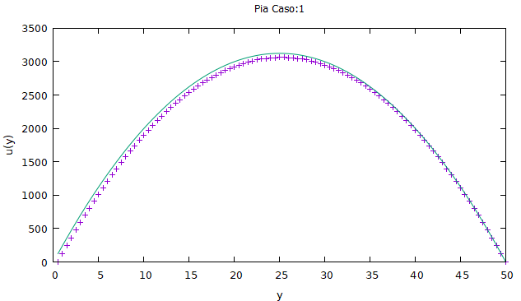
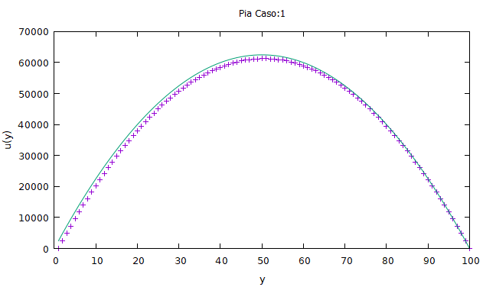
Resultados:
N = 100
h = 50, lamda = -10
h = 100, lamda = -50

Slide 10
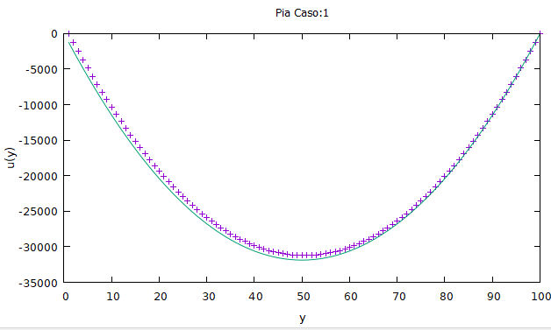
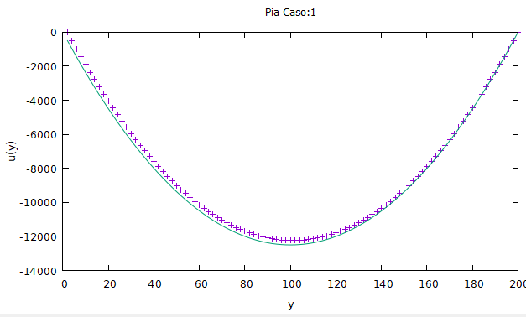
Resultados:
N = 100
h = 100, lamda = 25.5
h = 200, lamda = 2.5

Slide 11
Premisas del caso 2:
-Se quiere encontrar el campo velocidades de un fluido: Newtoniano, de movimiento laminar y de estado estacionario en $ℝ^{2}$, que fluye en una cavidad rectangular de dimensiones: l, h, z. Donde dicho campo tiene una componente, que depende de dos variables.
(1) La densidad del fluido es aproximadamente constante.
(5) No se tomarán en cuenta los efectos de la gravedad.
(2) La viscosidad es constante.
(6) La presión solo depende de x.
(3) El fluido está en un estado estacionario.
(4) El fluido es laminar.

Slide 12
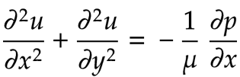


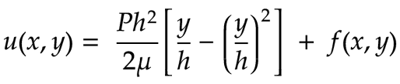
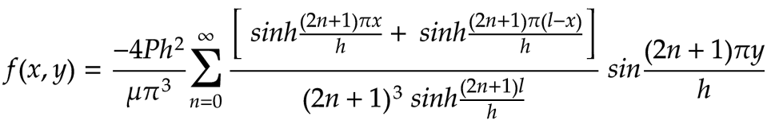
E. de Navier-Stokes, caso 2:
Tomando las consideraciones anteriores, tenemos que:
Ecuación del modelo:
E.D.P. Elíptica
Solución analítica:
Drazin y Riley.(2006)

Slide 13
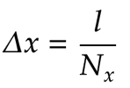

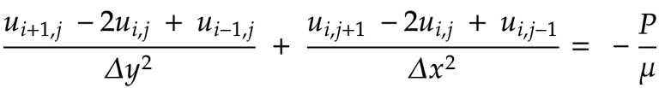


Solución numérica, caso 2:
Sean: i = y, j = x
Discretización:
Donde: Nx y Ny, son el número de nodos en x y y, respectivamente.
Sustituyendo, en forma numérica, la ecuación del modelo:
Despejando al elemento u(i,j)…

Slide 14
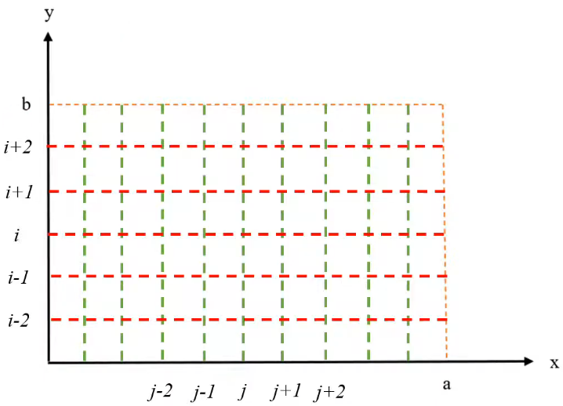






Mallado y Stencil:
Es decir, tomaremos un mallado de: ny nodos i y nx nodos en j. Teniendo en cuenta las condiciones de borde, se llenarán los bordes de la matriz u, y con la forma de diferencias finitas se calcularán los puntos internos de u.

Slide 15
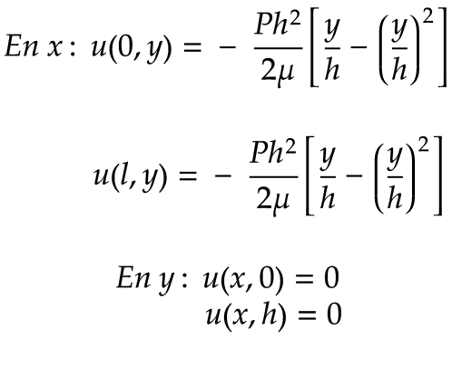
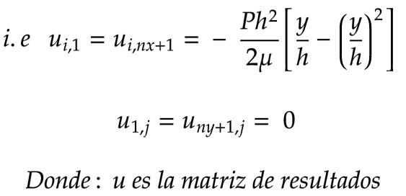
Condiciones de borde:
Forma analítica
Forma numérica

Slide 16
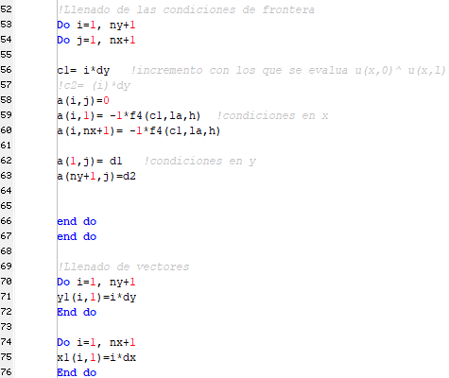
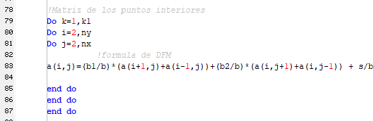
Parte del código:
Puntos de borde:
Puntos interiores:

Slide 17
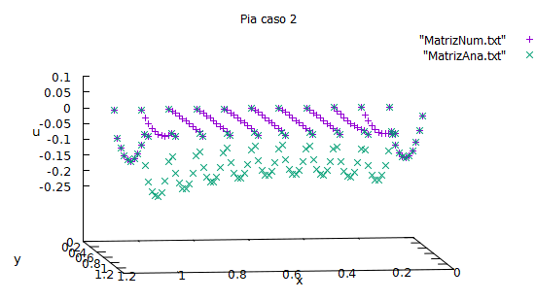
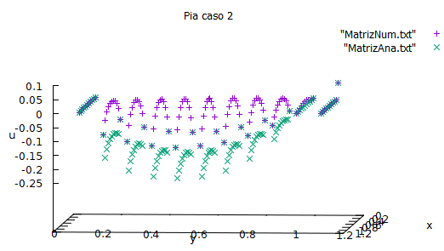
Resultados:
Nx = Ny= 10
n = 0,1,…,5
h= l = 1, lamda = k = 1
h= l = 1, lamda =1 k = 5000

Slide 18
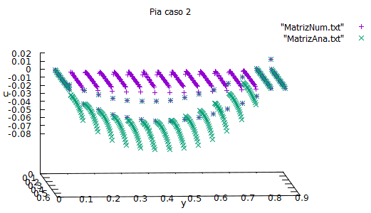
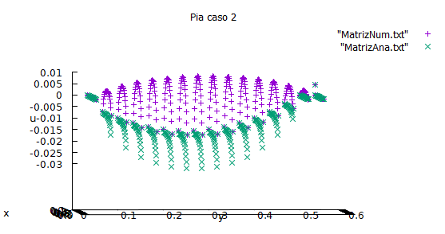
Resultados:
Nx =20 Ny= 15
n = 0,1,…,5
h = 0.5, l = 0.8, lamda = 0.5, k = 1
h = 0.5, l = 0.8, lamda = 0.5, k = 5000

Slide 19
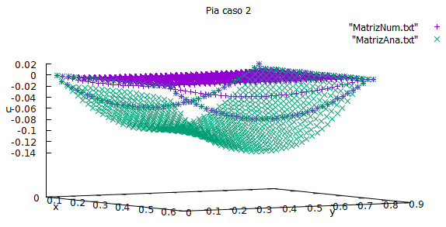
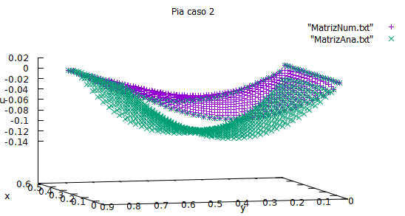
Resultados:
Nx =20 Ny= 40
n = 0,1,…,5
h = 0.8, l = 0.5, lamda = 0.8, k = 1
h = 0.8, l = 0.5, lamda = 0.8, k = 5000

Slide 20
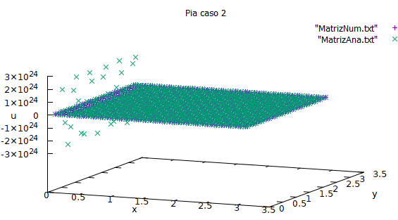
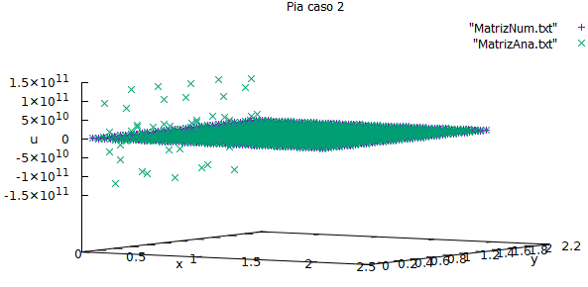
Resultados:
Nx =40 Ny= 30
n = 0,1,…,5
h = l = 3, lamda = 0.5, k = 5000
h = 2, l = 2, lamda = 4, k = 5000

Slide 21
Conclusiones:
-Las simplificaciones en las ecuaciones de Navier-Stokes, entre más sean, los resultados se distanciarán más de la realidad del fenómeno. Es decir, el flujo de Poiseuille, es un flujo muy idealizado. Por lo que estos resultados están sujetos a dichas consideraciones.
-La solución analítica y numérica, en caso 1, tiene muy poco error y esto se puede reducir aumentando el número de subintervalos.
-La solución analítica y numérica, en caso 2, tiene mucho error. Y suponemos que es porque la solución analítica está truncada a una cierta n. Es decir, en tanto se tengan más términos en la sumatoria de la solución analítica, ambas soluciones tendrán un menor rango de error.
-Además, para el caso 2, el método aquí desarrollado es insuficiente, pues el perfil de velocidades aumenta exponencialmente. Por lo tanto, el método funcionará para medidas pequeñas de l y h menores a 1.5.
-Por último, concluimos que el método de diferencias finitas es un buen método para empezar, no obstante, hay mejores métodos para resolver Navier-Stokes en diferentes situaciones.

Slide 22
Referencias:
-White M. Frank, Mecánica de los Fluidos.
-T.Cebeci, J.RShao, F. Kafyeke, E. Laurendeau. Computational Fluid Dynamics for Engineers.
-Riley Norman y Drazin Philip.(2006). The Navier–Stokes equations: a classification of flows and exact solutions.
-Steven E. Koonin y Dawn C. Meredith. Computational physics Fortran versión.
Código sobre factorización LU: https://ww2.odu.edu/~agodunov/computing/programs/book2/Ch06/Inverse.f90

